Slide 1


Breakout game
8팀 블록깨기 코드 발표
발표자: 나혜광, 한기동
코드 제작: 박민서
영상 편집: 김휘수
PPT 제작: 박세환

Slide 2
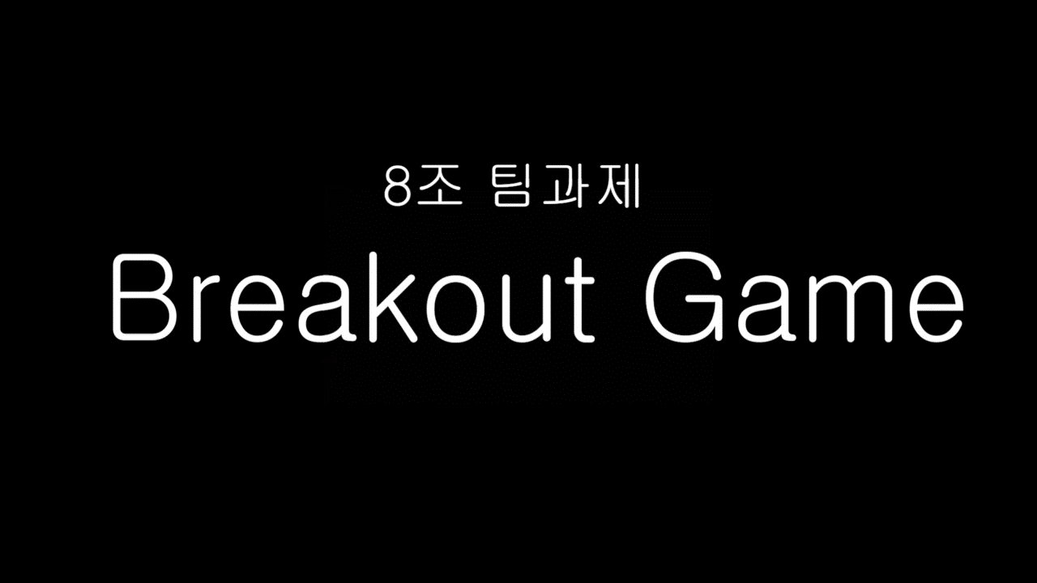
시연 영상

Slide 3
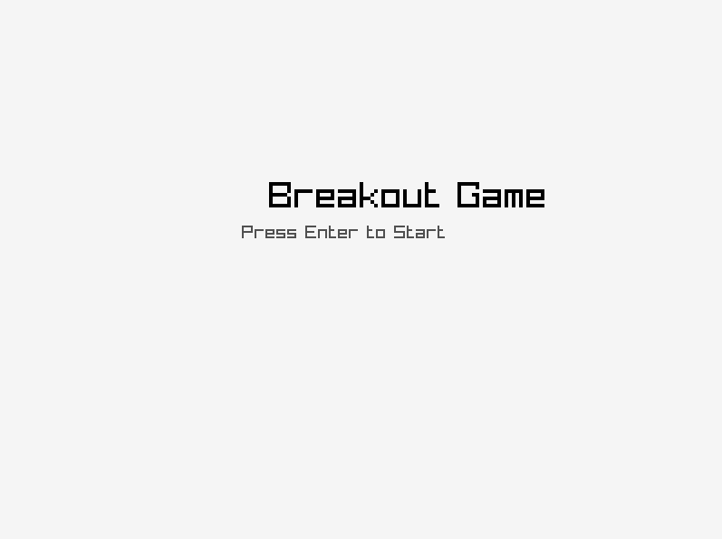
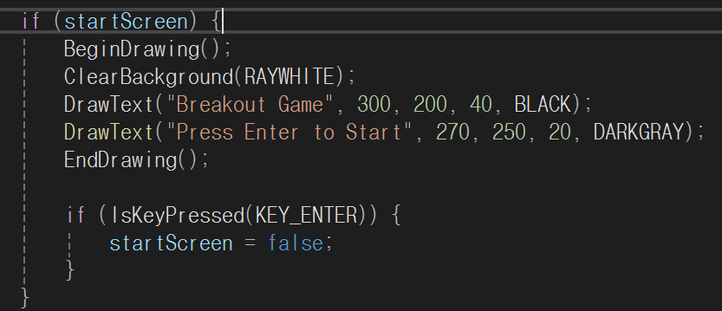
게임 시작 화면
BeginDrawing();
ClearBackground(RAYHITE); : 하얀 배경 생성
DrawText("Breakout Game", 300, 200, 40, BLACK);
DrawText("Press Enter to Start", 270, 250, 20, DARKGRAY);
EndDrawing(); : 텍스트를 그려서 시작 화면 표시
ENTER 키를 눌러서 게임 시작

Slide 4
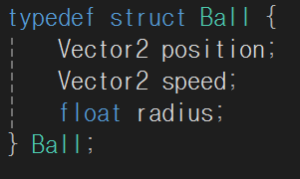
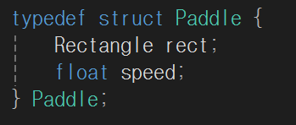
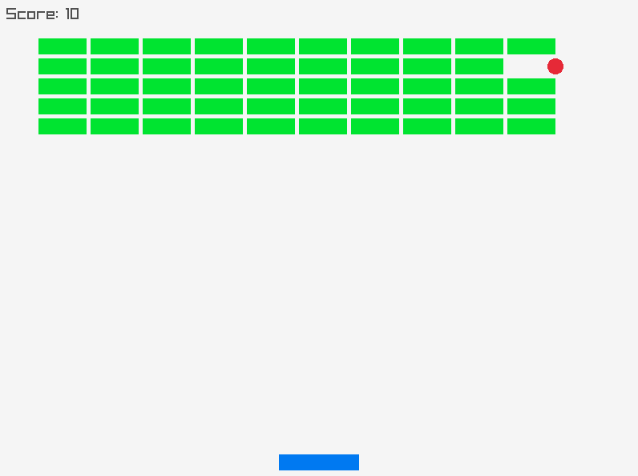
공과 패들 구현
공을 구현한 구조체 코드
패들을 구현한 구조체 코드
키보드의 왼쪽 방향키 또는 오른쪽 방향키를 눌렀을 때
Paddle.rect.x > 0 : 패들의 왼쪽 끝이 화면 왼쪽(0)보다 클 때만 움직여 패들이 왼쪽 화면 밖으로 나가지 않게 한다.
Paddle.rect.x < SCRREN_WIDTH - paddle.rect.width :
패들의 오른쪽 끝이 화면 오른쪽 끝 SCRREN_WIDTH보다 작을 때만 움직여 패들이 오른쪽 화면 밖으로 나가지 않게 한다.

Slide 5
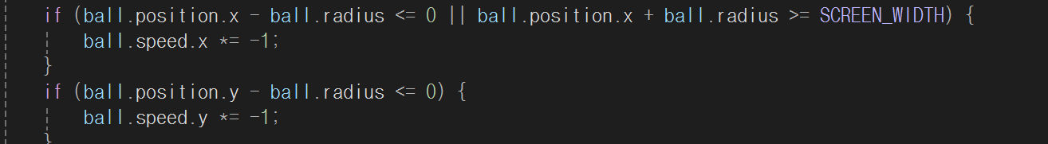
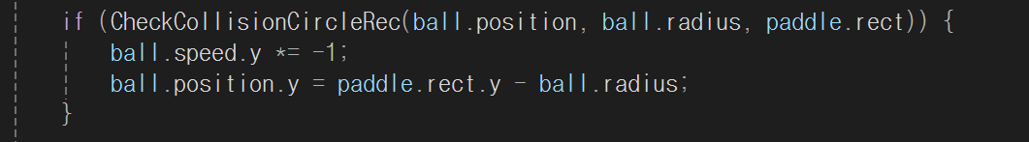

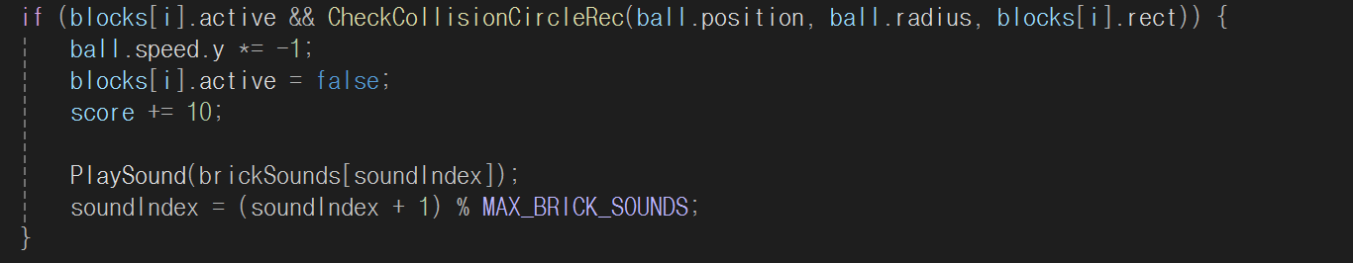
충돌 처리
공이 좌우 벽, 위쪽 벽과 충돌할 때 방향 반전
공이 패들과 충돌할 때 방향 반전
공이 블록과 충돌할 때 방향 반전

Slide 6
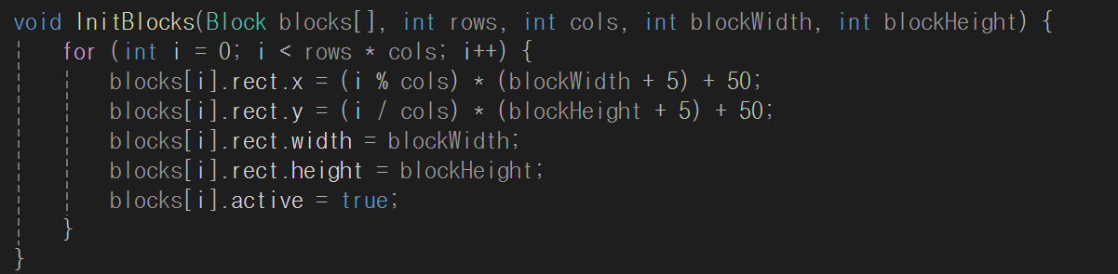
블록 배열
블록을 배열하는 코드

Slide 7
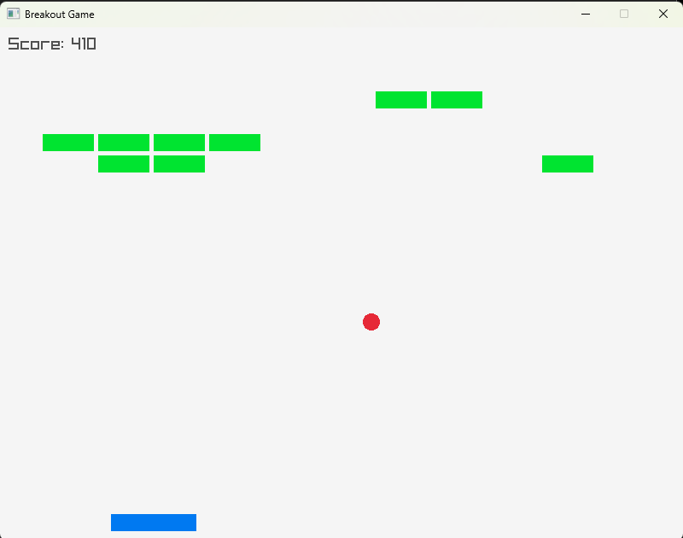
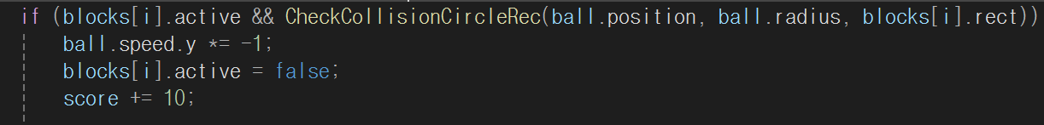
점수 시스템
CheckCollisionCircleRec(ball.position, ball.radius, blocks[i].rect
: 공과 블록이 닿았는지 확인 및 블록제거
blocks[i].active = false;
: 해당 블록을 비활성화
score += 10;
: 점수에 10점 추가

Slide 8
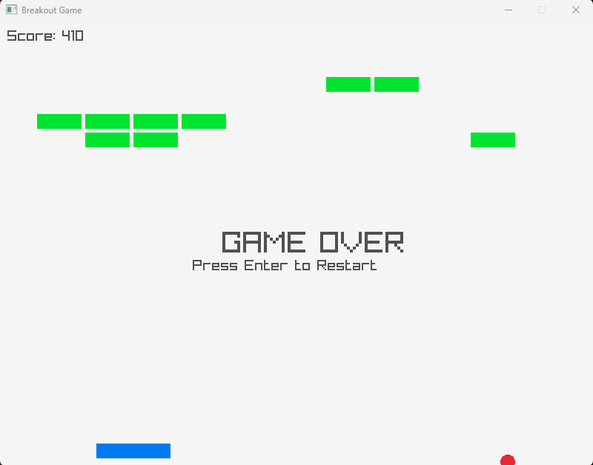
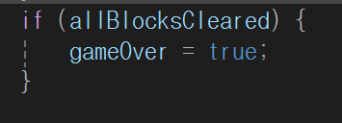
종료 화면
공이 화면 아래로 떨어지면 게임오버 상태로 전환
모든 블록이 제거 되었다면 게임오버 상태로 전환

Slide 9
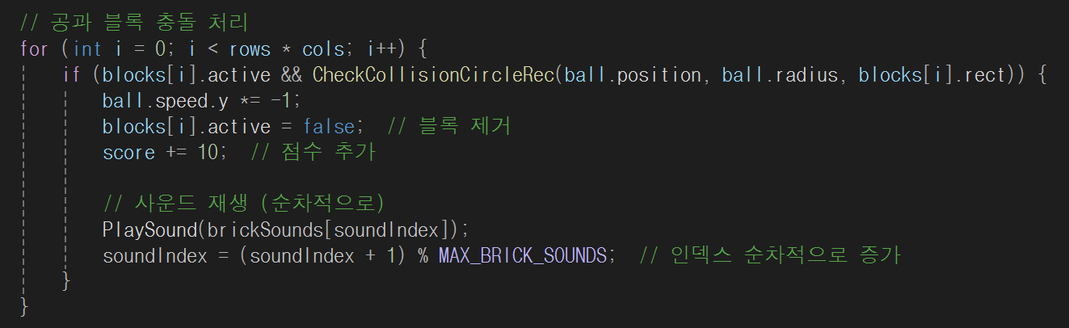
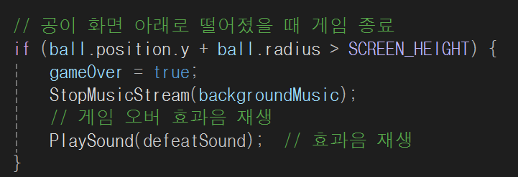
배경음악, 효과음 추가
배경 음악 재생
블록 충돌 시 효과음 추가
공이 화면 아래로 떨어지면 효과음 재생

Slide 10

L
THANK YOU
감사합니다

